Slide 1
Изменения в законодательстве по охране труда с 1 сентября 2024 года

Slide 2
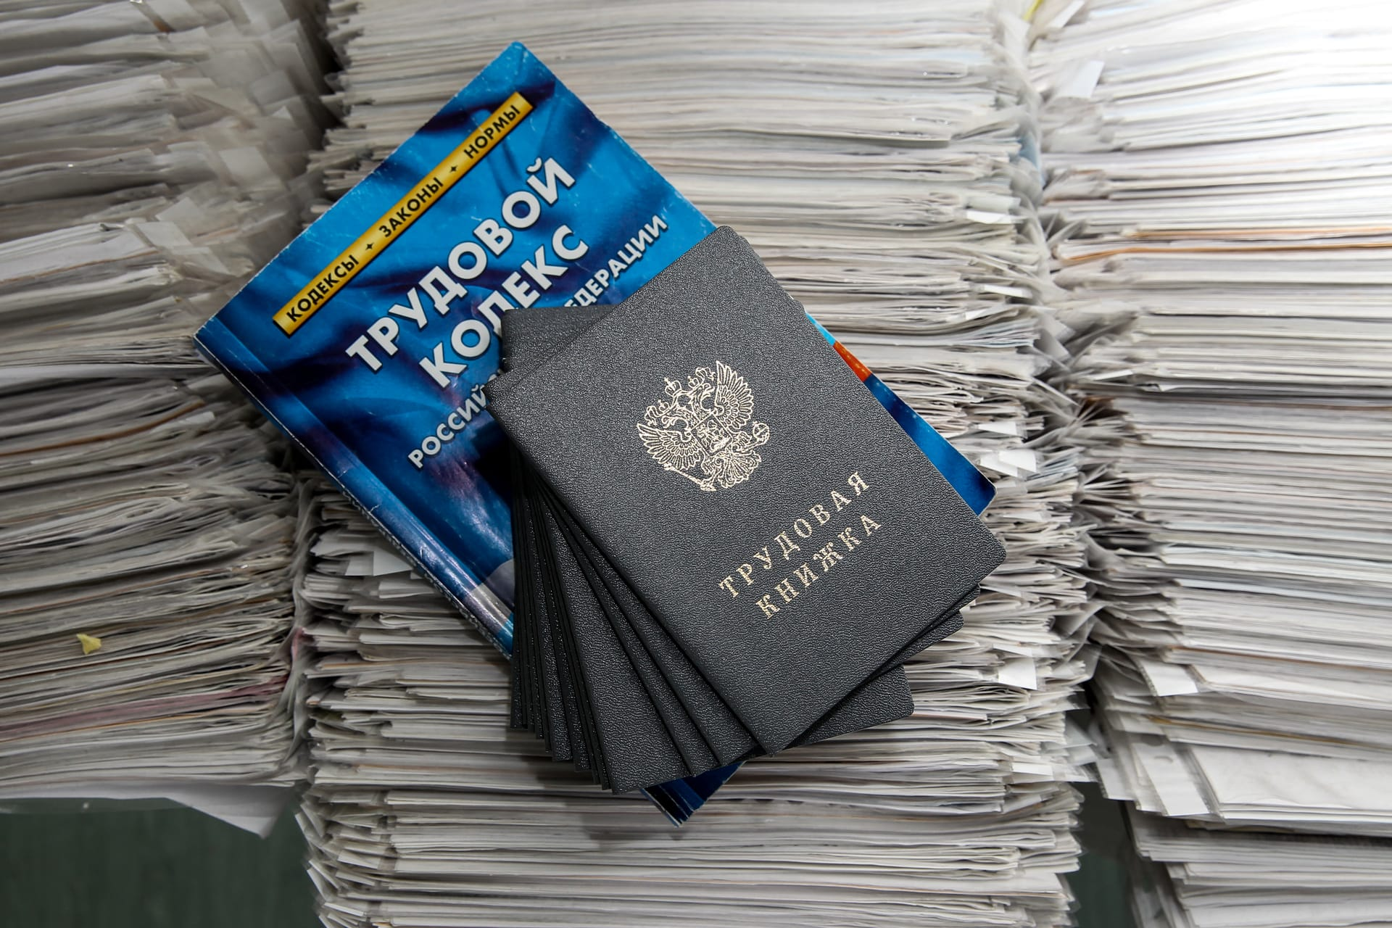
"Регуляторная гильотина" нацелена на повышение уровня безопасности и устранение избыточной административной нагрузки на субъекты предпринимательской деятельности.

Slide 3
С 1 сентября 2024 года законодательство по охране труда претерпевает ряд изменений:
обновляется порядок оказания первой помощи
порядок оформления несчастных случаев на производстве
вводится новая методика проведения СОУТ, устанавливаются новые требования к комплектации аптечек
правила аккредитации организаций, оказывающих услуги в области охраны труда.

Slide 4
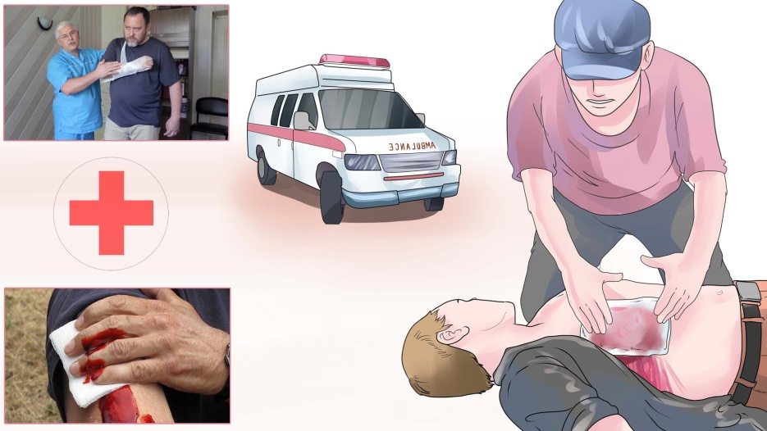
Оказание первой помощи
Обновлен порядок оказания первой помощи пострадавшим
1 сентября вступил в силу Приказ Минздрава России от 03.05.2024 № 220н «Об утверждении порядка оказания первой помощи», который заменил ранее действующий Приказ Минздравсоцразвития России от 04.05.2012 № 477н «Об утверждении перечня состояний, при которых оказывается первая помощь, и перечня мероприятий по оказанию первой помощи».
Новым Приказом утверждены перечень состояний, при которых оказывается первая помощь, перечень мероприятий по оказанию первой помощи, а также последовательность их проведения.

Slide 5
Оказание первой помощи
Основные изменения следующие:
1. Разрешено использование автоматического наружного дефибриллятора (при его наличии).
2. Для оказания первой помощи не требуется согласие пострадавшего, если до начала ее оказания он или его законный представитель не отказался от помощи.
3. Расширен перечень состояний при которых оказывается первая помощь:
укусы или ужаливания ядовитых животных;
острые психологические реакции на стресс;
судорожный приступ с потерей сознания.
В рамках оказания первой помощи пострадавшему надо помочь принять лекарство, выписанное лечащим врачом.
4. В число мероприятий по оказанию первой помощи добавлено:
«оказание помощи пострадавшему в принятии лекарственных препаратов для медицинского применения, назначенных врачом»;
5. Из методов остановки наружных кровотечений исключены:
пальцевое прижатие артерии;
максимальное сгибание конечности в суставе;
6. Мероприятия дополнены:
обеспечением безопасности для окружающих;
использованием медицинских изделий для обеспечения собственной безопасности;
информированием пострадавшего и окружающих о готовности оказания первой помощи и ее начале.

Slide 6
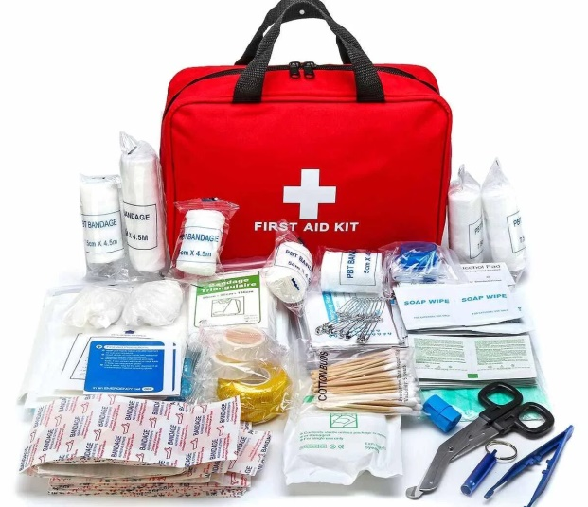
Комплектация аптечек
Установлены новые требования к составу аптечек, которые должны быть в организации
Минздрав установил новые требования к аптечкам для оказания работникам первой помощи (Приказ Минздрава России от 24.05.2024 № 262н). Аптечки, произведенные до 1 сентября 2024 года, могут применяться до истечения срока годности содержащихся в них медицинских изделий, но не позднее 1 сентября 2027 года.
Переходный период на новые аптечки должен пройти
не позднее 1 сентября 2027 года.

Slide 7
Комплектация аптечек
Внесены следующие изменения:
нестерильных одноразовых масок должно быть не 10, а 2;
выбор перчаток стал больше;
масок для сердечно-легочной реанимации стало 2 вместо 1 (либо загубник как альтернатива);
урезано разнообразие ножниц;
в необходимую комплектацию добавлен блокнот;
требуется предусмотреть наличие маркера или карандаша (черный или синий).
Период действия Приказа № 262н— с 1 сентября 2024 года по 1 сентября 2030 года.

Slide 8
Несчастные случаи
Утвержден новый порядок оформления несчастного случая на производстве актом Н-1С
Приказом Минтруда России от 25.04.2024 № 237н внесены изменения в приложения к Приказу Минтруда России от 20.04.2022 № 223н:
Приложение № 1 (положение об особенностях расследования несчастных случаев на производстве в отдельных отраслях и организациях );
Приложение № 2 (формы документов, необходимых для расследования несчастных случаев на производстве).

Slide 9
Несчастные случаи
Приказом добавлена шестая форма акта о несчастном случае на производстве — Акт Н-1С. Комиссия или Инспектор по труду по каждому НС, расследование которого предусматривает продление, могут принять решение об оформление Акта Н-1С. Данную форму необходимо будет использовать при продлении расследования в случаях, когда экспертам, дознавателям, следователям, судьям требуется дополнительное время, чтобы разобраться в обстоятельствах несчастного случая. Нововведение позволит пострадавшим сотрудникам получать страховые выплаты до окончания расследования.
По итогам экспертизы и установления лиц, допустивших нарушения требований охраны труда, причин несчастного случая и предупреждению аналогичных ситуаций будет оформляться окончательный Акт по форме Н-1. Если НС не признали страховым, акт Н-1С признается утратившим силу. Что нужно скорректировать в работе по расследованию НС
Специалисту по охране труда необходимо лично изучить приказ Минтруда России от 25.04.2024 № 237н. Возможно, придется актуализировать Положение о СУОТ, если в порядке расследования НС вы указывали действия комиссии при продлении сроков расследования НС.

Slide 10
СОУТ
Обновлена методика проведения СОУТ
Приказом Минтруда России от 21.11.2023 № 817н «Об утверждении Методики проведения СОУТ, Классификатора вредных и (или) опасных производственных факторов, формы отчета о проведении СОУТ и инструкции по ее заполнению» обновлены следующие документы:
методика проведения процедуры;
классификатор вредных и опасных производственных факторов;
форма отчета о проведении СОУТ;
инструкция — как заполнять отчет.
Данный Приказ заменит Приказ Минтруда России от 24.01.2014 № 33н и будет действовать до 1 сентября 2030 года.

Slide 11
СОУТ
Основные изменения:
Отчет о проведении СОУТ можно подписывать в электронном формате при условии, что у всех участников комиссии и работодателя есть цифровые подписи.
В методику процедуры внесли новое мероприятие — «изучение предложений работников по идентификации потенциально вредных и опасных факторов». Теперь эксперты будут знакомиться с предложениями сотрудников, чтобы определить перечень вредных факторов, которые надо измерять и исследовать.
Если во время СОУТ на рабочих местах проводят строительные работы, реконструируют производственные объекты, здания или сооружения, эксперт может запросить проекты строительства и реконструкции.
Вместо ОКАТО (Общероссийский классификатор объектов административно-территориального деления) в карте спецоценки необходимо указывать новый код ОКТМО (Общероссийский классификатор территорий муниципальных образований).

Slide 12
Лечебно-профилактическое питание
Расширен перечень работ, при выполнении которых работникам предоставляется бесплатно лечебно-профилактическое питание
Приказом Минтруда России от 19.03.2024 № 122н дополнен перечень работ, при выполнении которых работникам предоставляется бесплатное лечебно-профилактическое питание. В перечень вошли 24 новых раздела в сфере военной промышленности — производства боеприпасов и специальной химии.

Slide 13
Лечебно-профилактическое питание
В новый перечень вошли профессии следующих категорий:
производство взрывчатых веществ (тротил, его полупродукты, гексоген, октоген, пентаэритриттетранитрат, тетрил);
производство баллиститных, сферических порохов, зарядов и воспламенителей из них;
бронирование изделий из порохов, смесевого и пиротехнического твердого топлива различными методами;
производство малогазовых составов;
производство нитроэфиров;
производство динамитов, детонитов, победитов, угленитов и взрывчатых смесей на основе нитроэфиров;
производство суррогатных взрывчатых веществ: аммонитов, аммотолов, акватолов, гранулитов, зерногранулитов, динафталитов;
производство прессованных изделий из взрывчатых веществ и из смесей на их основе;
снаряжение боеприпасов взрывчатыми веществами;
профессии вспомогательных участков по снаряжению боеприпасов;
производства инициирующих взрывчатых веществ, исходных компонентов для производства инициирующих взрывчатых веществ и составов на их основе (ударных, накольно-лучевых, воспламенительных, зажигательных, замедляющих);

Slide 14
Лечебно-профилактическое питание
В новый перечень вошли профессии следующих категорий:
производство снаряжения всех видов капсюльных изделий и средств инициирования: детонаторов, воспламенителей электродетонаторов, электрозапалов;
производство детонирующего шнура;
пиротехническое производство;
производство сгорающих гильз (СГ);
производство пироксилина и коллоксилина (нитроцеллюлозы);
производство пироксилиновых малогигроскопичных порохов;
полигоны и испытательные станции нитроглицериновых порохов, твердых топлив, взрывчатых веществ, боеприпасов, всех видов капсюлей-детонаторов, электродетонаторов, капсюлей-воспламенителей, электрозапалов, пиротехнических составов и изделий;
производство взрывчатых аминов и полупродуктов для них;
снаряжение всех видов изделий хлорацетофеноном;
производство смесевого твердого топлива;
производство этиленимина и полиэтиленимина;
производство пластических взрывчатых веществ;
производство органосиликатных материалов.
Обновленный перечень будет действовать до 1 сентября 2028 года.

Slide 15
Рынок услуг по охране труда
Изменены Правила аккредитации организаций и ИП, оказывающих услуги в области охраны труда
Постановлением Правительства РФ от 16.08.2023 № 1347 внесены изменения в Правила аккредитации организаций, индивидуальных предпринимателей, оказывающих услуги в области охраны труда.

Slide 16
Рынок услуг по охране труда
Главные нововведения следующие:
Заявление теперь можно подавать в электронной форме через портал Госуслуг.
В случае подачи заявления в электронной форме сведения о членах комиссии, ТСО и СДО можно будет указать, заполнив интерактивную форму заявления, размещенной в ФГИС ЕПГУ.
Если заявление было оформлено в электронной форме, то Минтруд уведомит вас о принятом решении о возобновлении аккредитации или об отказе в возобновлении аккредитации через Госуслуги.
Проверка представляемых сведений и внесение их в реестр производятся в автоматическом режиме.
Минтруд России будет принимать решение о внесении изменений в сведения Реестра об аккредитованных организациях и ИП в течение 21 календарного дня со дня регистрации заявления. Ранее этот срок составлял 30 календарных дней.

Slide 17
Рынок услуг по охране труда
Отменят типовые отраслевые нормы выдачи СИЗ До 31 декабря 2024 года все компании обязаны перейти на Единые типовые нормы СИЗ.
До конца года можно руководствоваться типовыми отраслевыми нормами.
В любом случае советуем не тянуть и подготовиться к переходу заранее: внести изменения в порядок выдачи, провести оценку профрисков, установить классы защиты, утвердить новые нормы и закупить необходимые СИЗ

Slide 18
СПАСИБО ЗА ВНИМАНИЕ!

